Slide 1

中心研究文稿 · 第三号
跨境电商与中国企业出海
空间重构、规则跃迁与二〇三〇展望
从货物通达到系统扎根 · 结合 2026 年最新形势
FDU-HPRC-WP-2026-03 二〇二六年八月 · 上海

Slide 2
2026 年的一句话判断
免税的船票已经作废。下一班船的名字叫规则、品牌、产能和空间。
美国已于 2025 年 8 月 29 日暂停各国 800 美元低值免税，2026 年 2 月延续。 欧盟自 2026 年 7 月 1 日起取消 150 欧元关税豁免，2028 年转入全额征税。 国内政策主线转为：跨境电商加海外仓“扩容升级、规范有序发展”。
复旦大学住房政策研究中心 · 研究文稿第三号 FDU-HPRC-WP-2026-03
2

Slide 3
五个核心判断
1. 2026 年不是周期底部，而是范式切换：低值直邮的制度基础已经拆除。
2. 国内政策是扩容升级 + 规范有序，而不是继续放大流量红利。
3. 企业出海从卖货过海进入系统扎根：产能、品牌、体系同时发生。
4. 空间是被低估的战略变量：海外仓是货的住房，园区是产的住房，公寓是人的住房。
5. 2030 年的胜负手是一套可复制的全球经营系统，而不是再多一个站点。
复旦大学住房政策研究中心 · 研究文稿第三号 FDU-HPRC-WP-2026-03
3

Slide 4
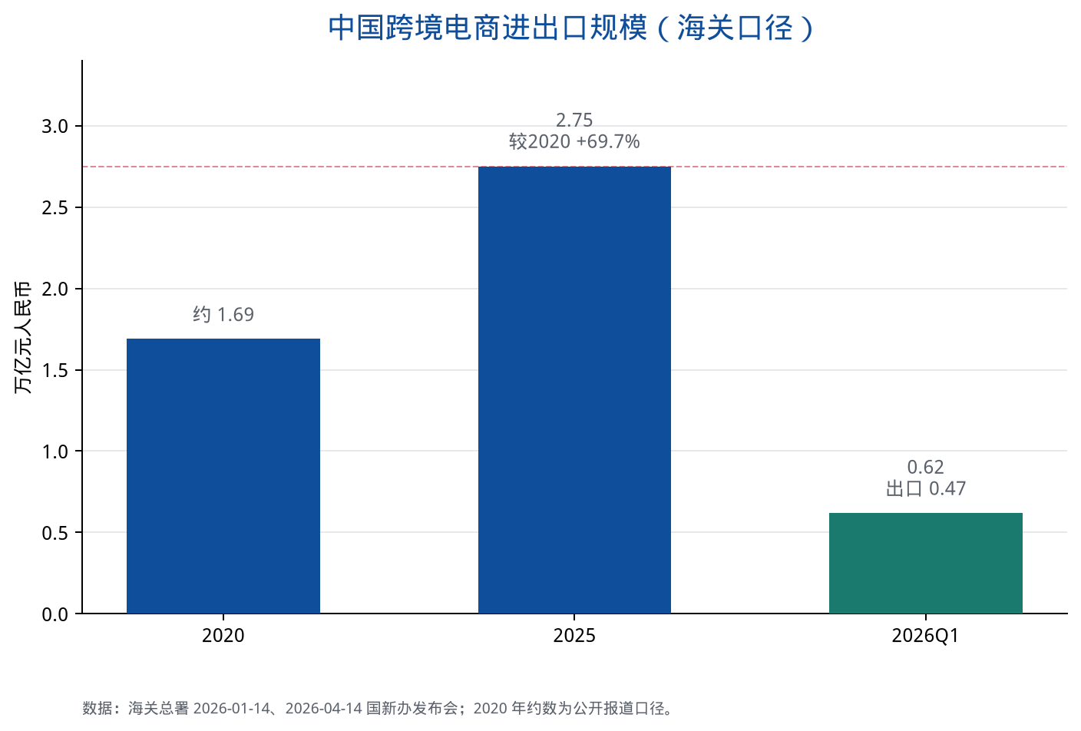
规模仍在增长，结构已经改写
海关总署： 2025 年进出口 2.75 万亿元 较 2020 年 +69.7% 2026 年一季度 6184.6 亿元 出口 4735.5 亿元 进口 1449.1 亿元 件数增长将受免税取消抑制， 增量转向品牌、仓网与新兴市场。
复旦大学住房政策研究中心 · 研究文稿第三号 FDU-HPRC-WP-2026-03
4

Slide 5
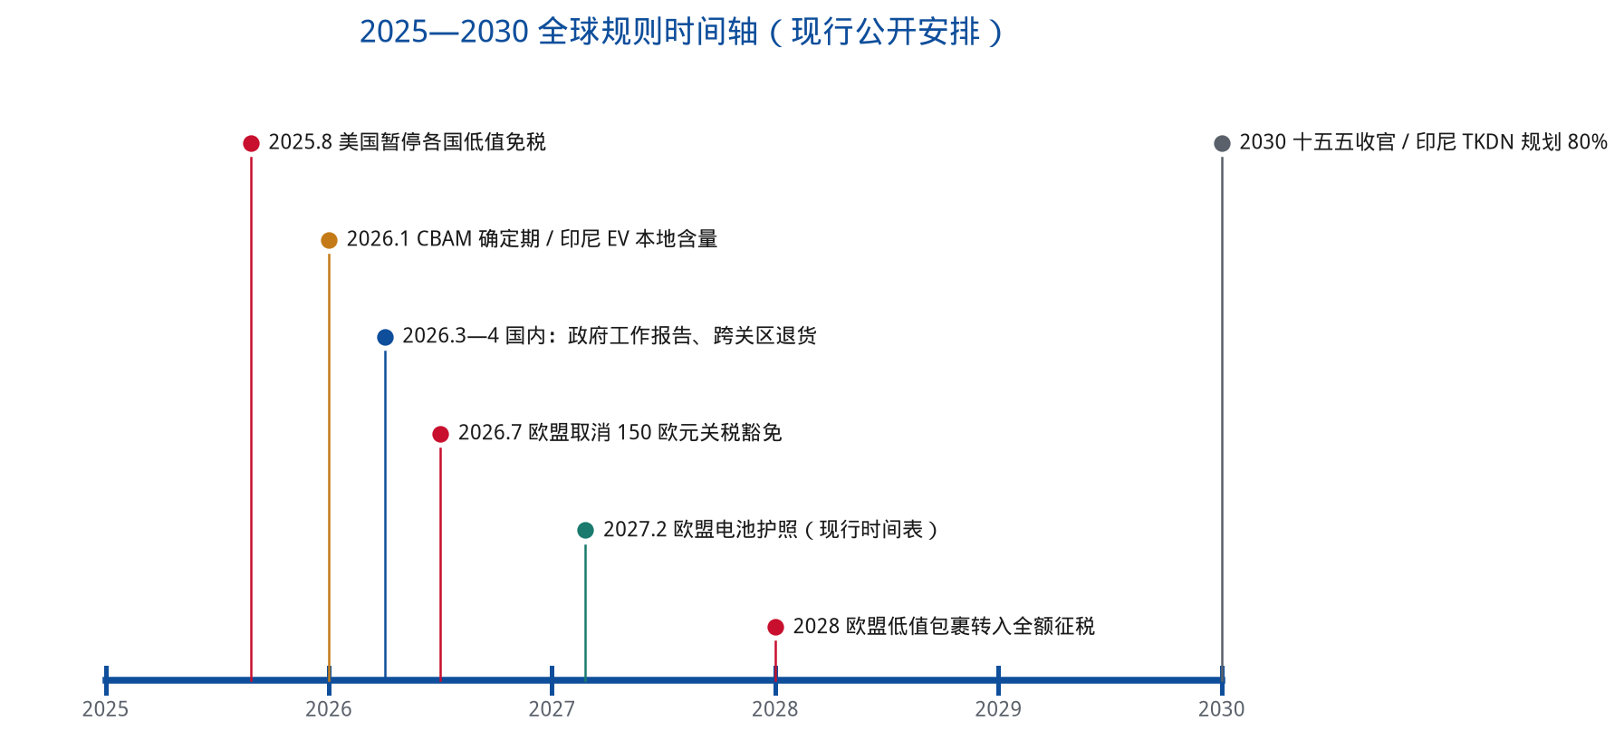
全球规则时间轴：2025—2030
复旦大学住房政策研究中心 · 研究文稿第三号 FDU-HPRC-WP-2026-03
5

Slide 6
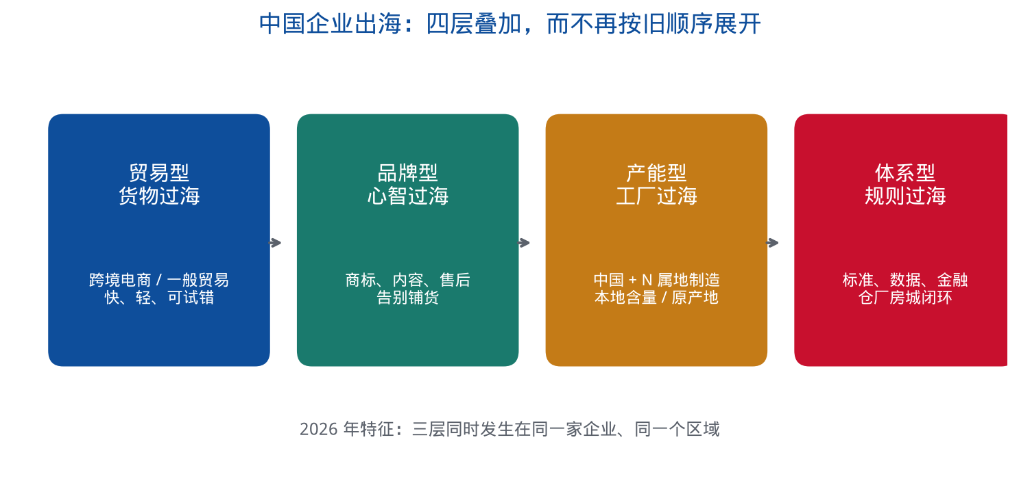
企业出海：贸易、品牌、产能、体系四层叠加
复旦大学住房政策研究中心 · 研究文稿第三号 FDU-HPRC-WP-2026-03
6

Slide 7
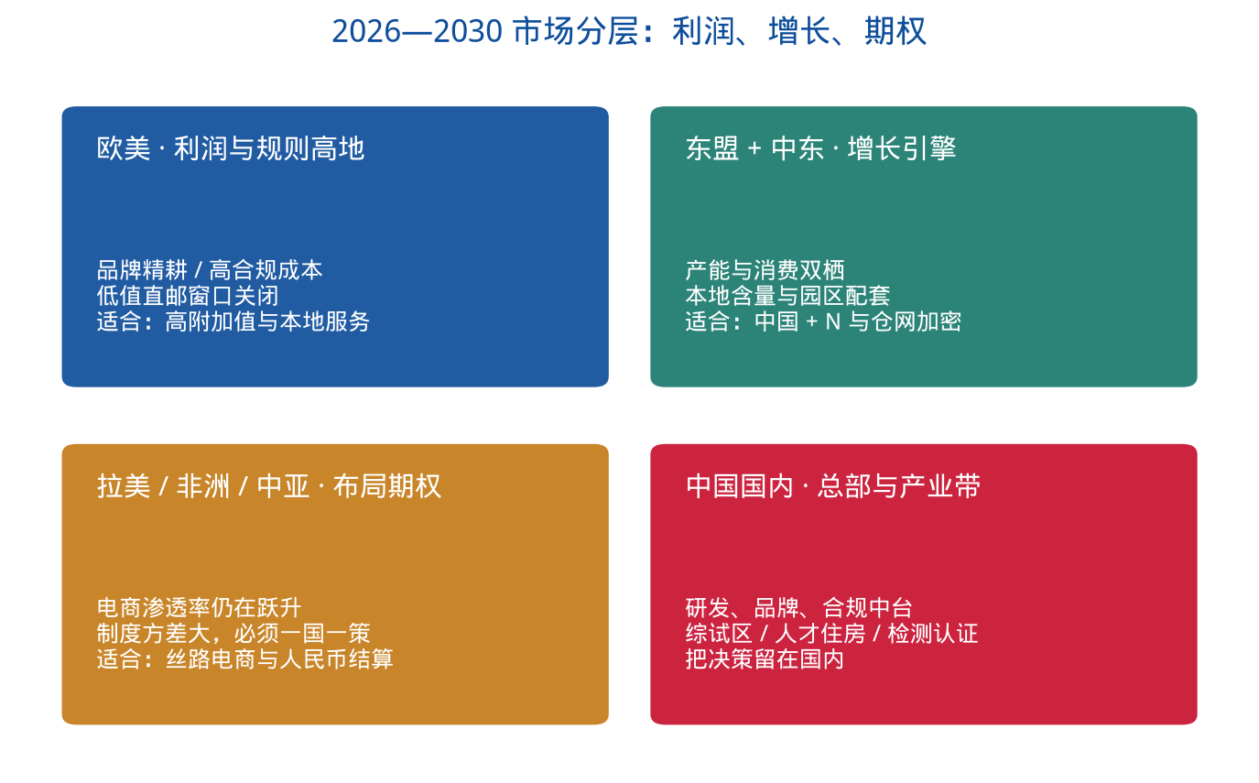
市场分层：欧美利润、南向增长、国内总部
复旦大学住房政策研究中心 · 研究文稿第三号 FDU-HPRC-WP-2026-03
7

Slide 8
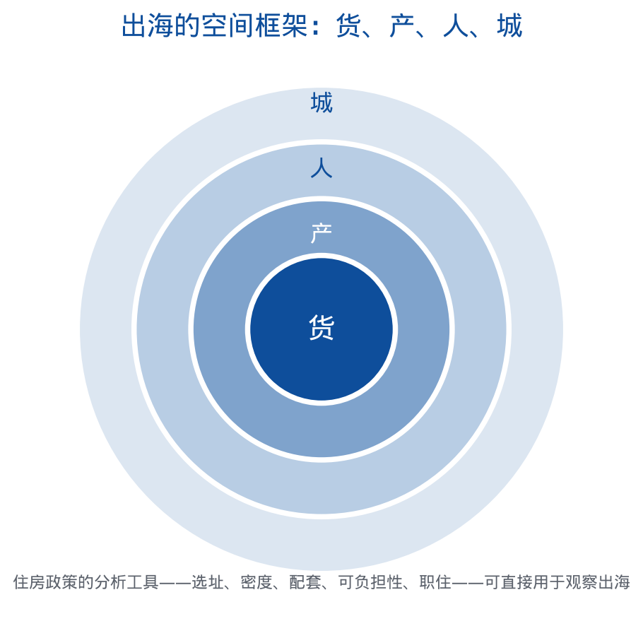
住房政策视角：货、产、人、城
货之居所：海外仓从放货的房子， 变成商品全生命周期住房。 产之居所：海外园区是微型城市开发， 厂房、仓储、宿舍必须一起设计。 人之居所：外派公寓、属地职住、 国内跨境团队的人才住房。 城之居所：综试区空间底线， 把决策、品牌、数据留在国内。
复旦大学住房政策研究中心 · 研究文稿第三号 FDU-HPRC-WP-2026-03
8

Slide 9
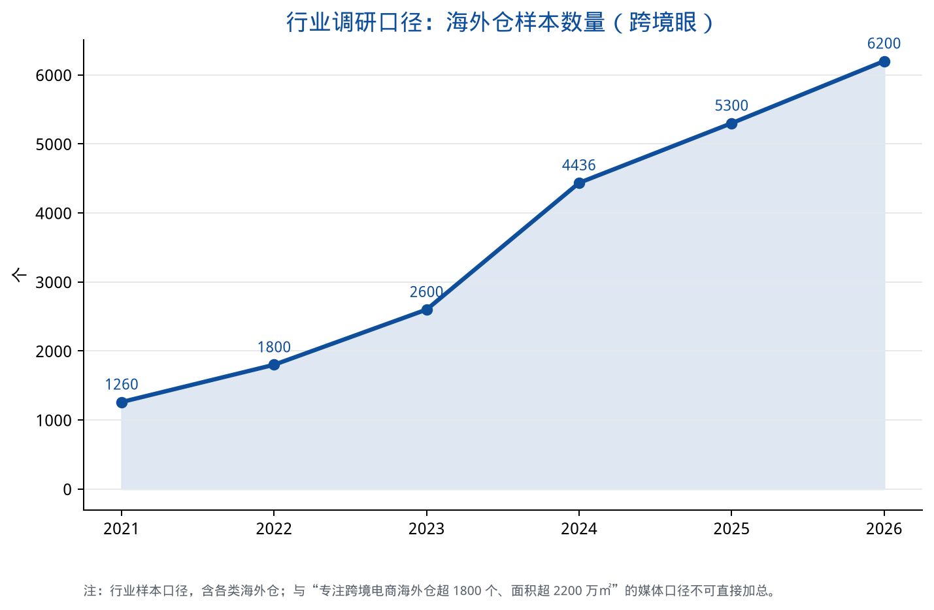
海外仓：从数量扩张转向网络与功能升级
政府工作报告把 “跨境电商加海外仓” 写成一个模式。 行业样本仓已超 6200 个； 另一口径：专注跨境电商仓 超 1800 个、面积超 2200 万㎡。 2030 年比的不是仓最多， 而是多区域仓网 + 退货翻新 + 绿色循环 + 智能分拨。
复旦大学住房政策研究中心 · 研究文稿第三号 FDU-HPRC-WP-2026-03
9

Slide 10
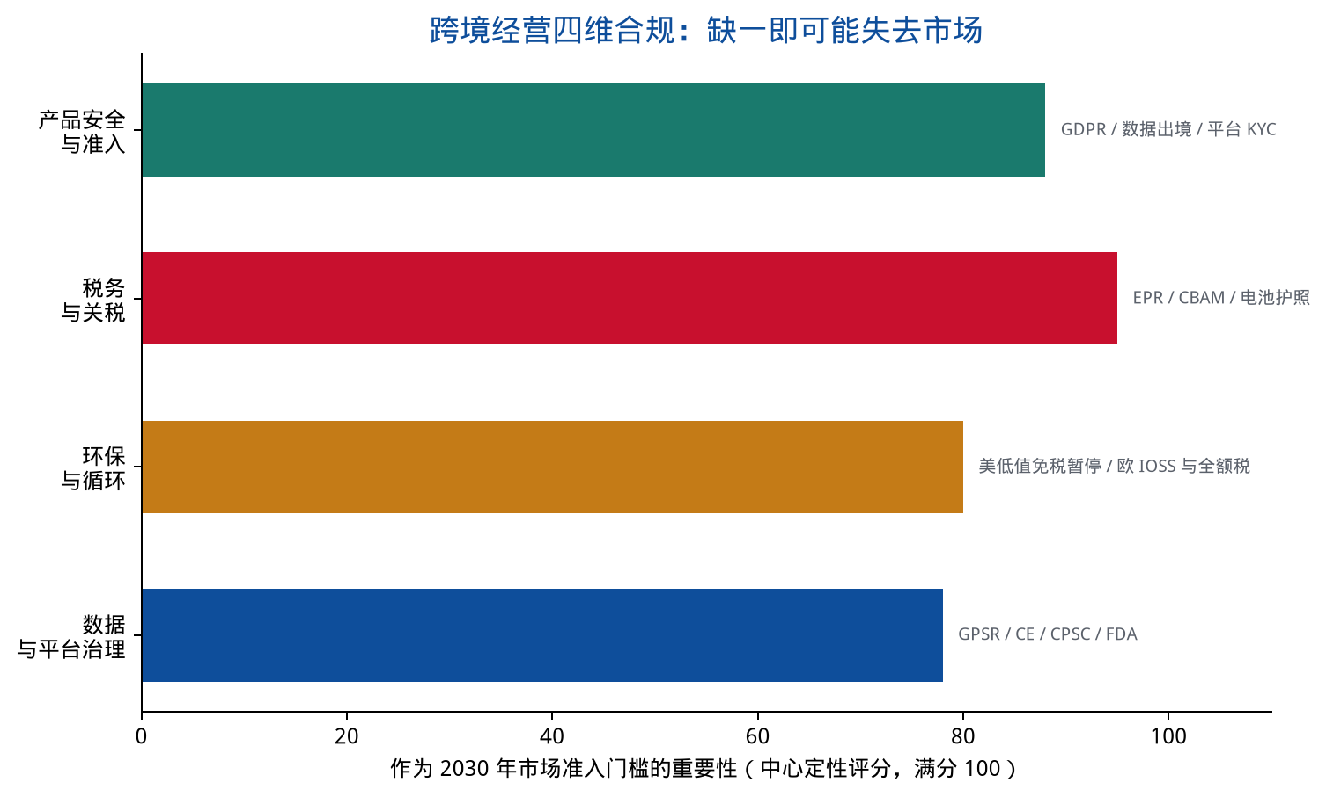
四维合规：2030 年的市场门票
复旦大学住房政策研究中心 · 研究文稿第三号 FDU-HPRC-WP-2026-03
10

Slide 11
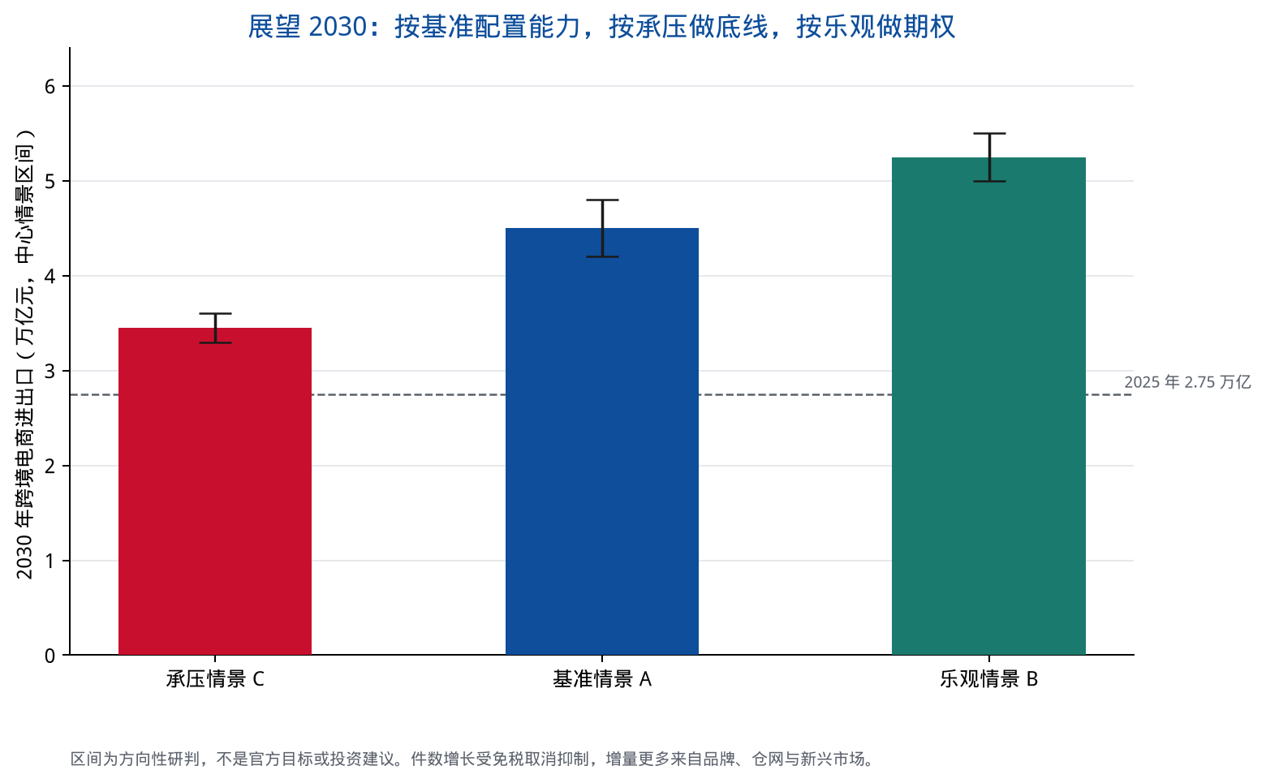
展望 2030：三条情景
基准 A：4.2—4.8 万亿元 转型完成，中速增长 乐观 B：约 5.5 万亿元 规则对接 + 南向超预期 承压 C：3.3—3.6 万亿元 壁垒叠加，头部集中 建议：按 A 配能力， 按 C 做底线，按 B 做期权。
复旦大学住房政策研究中心 · 研究文稿第三号 FDU-HPRC-WP-2026-03
11

Slide 12
七条高确定性趋势（无论哪种情景）
1. 合规是门票，不是选修课
2. 品牌替代铺货，成为分配机制
3. “中国 + N”常态化，但 N 必须可辩护
4. 海外仓进入存量优化与功能升级
5. 人工智能从工具变成经营系统
6. 绿色与数据成为新的关税
7. 空间能力决定全球化能否闭环
复旦大学住房政策研究中心 · 研究文稿第三号 FDU-HPRC-WP-2026-03
12

Slide 13
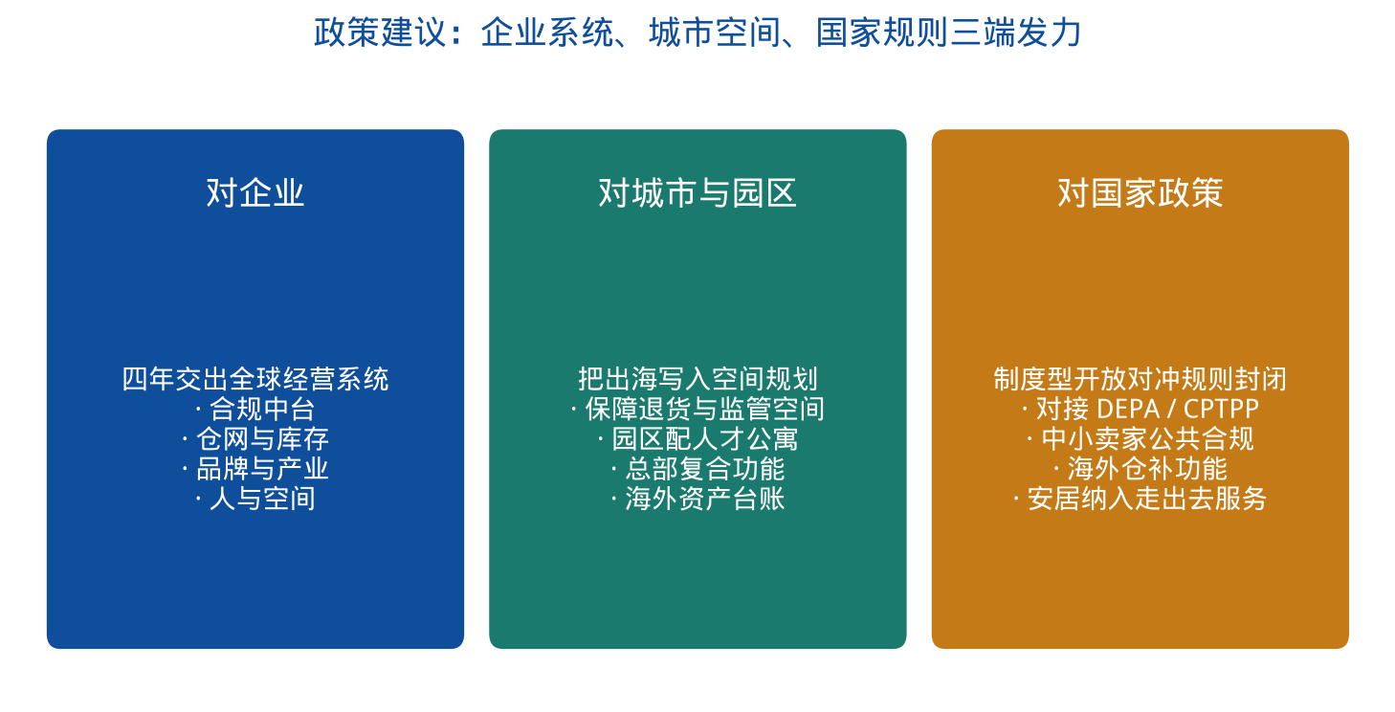
政策建议：企业、城市、国家三端发力
复旦大学住房政策研究中心 · 研究文稿第三号 FDU-HPRC-WP-2026-03
13

Slide 14
把货物、工厂、人才和城市的“居所”配置好， 才能把走出去做成扎下去。
全文见《跨境电商与中国企业出海：空间重构、规则跃迁与二〇三〇展望》 复旦大学住房政策研究中心 · FDU-HPRC-WP-2026-03
二〇二六年八月 · 上海

